Slide 1

21世纪经济管理专业应用型精品教材
统计学原理 课件
曹 刚 李文新
上海财经大学电子出版社

Slide 2
相关与回归分析

Slide 3
学习目的及重难点提示
本章学习目的
了解多元线性回归模型。
掌握相关关系的测定方法特别是相关系数的计算方法。
领会相关关系的含义、分类及与函数关系的区别，相关分析和回归分析之间的关系。
掌握一元线性回归分析方法。
本章重难点提示
本章重点：相关关系的含义、种类，相关系数及测定，一元线性回归分析。
本章难点：相关系数的计算、回归参数的计算。

Slide 4
第一节 相关分析概述

Slide 5

一、相关分析的概念
（一）现象之间的数量关系
1.函数关系
客观现象之间相互依存的确定性的数量关系是函数关系，它是变量之间客观存在的一种对应关系。在这个关系中，当中一个或多个表述现象的数量（自变量）发生变化时，另一个表述现象的数量（因变量）按照一定的规律有确定的值与之对应，可以用数学表达式描述这种关系。

Slide 6
2.相关关系
(1)概念:相关关系是指经济现象之间客观存在的在数量上不是确定性的对应关系。
(2)特征:某一现象或多个现象与另一有联系的现象之间在数量上存在着一定的依存关系，但不是确定和严格的数学函数关系。
(3)举例:居民的月可支配收入和消费支出的关系。

Slide 7
（二）相关关系分析
1.广义上的相关分析包括以下五个方面：
(1)确定现象之间是否存在相关关系；
(2)确定相关关系的表现形式；
(3)判定相关关系的方向和密切程度；
(4)对达到一定密切程度的相关关系建立适当的数学模型，以确定自变量与因变量之间数量变化的规律性；
(5)测定数学模型的代表性大小并根据自变量数值对因变量的数量变化做出具有一定概率保证程度的推算和预测。
2.前三个方面内容称为狭义的相关分析，后两方面内容的研究称为回归分析。

Slide 8
二、相关关系的分类
（一）按相关关系涉及的因素多少划分
1.单相关：是两个变量的相关，即一个因变量对一个自变量的相关关系。
2.复相关：是三个或三个以上变量的相关，即一个因变量对两个或两个以上自变量的相关关系。
（二）按现象之间相关关系的方向划分
1.正相关：是当一个现象的数量由小变大，另一个现象的数量也相应由小变大，这种相关称为正相关。
2.负相关：是当一个现象的数量由小变大，而另一个现象的数量相反地由大变小，这种相关称为负相关。

Slide 9
（三） 按现象之间相关关系的程度分
1.完全相关：当一种现象的数量变化完全由另一个现象的数量变化所确定时，称这两种现象间的关系为完全相关。例如在价格不变的条件下，商品销售额与销售量之间成正比例关系。
2.完全不相关：当两个现象彼此互不影响，其数量变化各自独立时，称为不相关现象。
3.不完全相关：两个现象之间的关系介于完全相关和不相关之间，称为不完全相关，一般的相关现象都是指这种不完全相关。如人的身高和体重之间的关系。

Slide 10
（四）按现象之间相关的形式分
1.线性相关：当两种相关现象之间的关系大致呈现为线性关系时，称之为线性相关，即直线相关。如产品总成本和单位成本之间的关系、职工工资总额和职工平均工资之间的关系等。
2.非线性相关：如果两种相关现象之间，并不表现为直线的关系，而是近似于某种曲线方程的关系，则这种相关关系称为非线性相关，即曲线相关。如产品单位成本和产量之间的关系。

Slide 11
三、相关分析的内容
（一） 确定现象之间是否存在相关关系及其表现形式
（二） 确定相关关系的密切程度
（三） 确定相关关系的数学表达式
（四） 确定变量估计值与实际值之间的差异程度

Slide 12
第 二 节
简单线性相关分析

Slide 13
一、简单线性相关关系的概念
（一）概念
（二）特征
1.现象之间在数量上存在着一定的线性关系，但不是确定和严格的。
2.研究现象所涉及的变量有两个，变量之间的地位是平等的。
简单线性相关关系是指经济现象之间客观存在的数量上的不确定、不严格的线性（直线）关系。

Slide 14
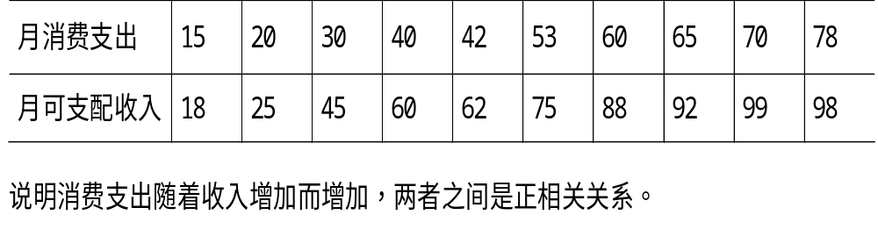
二、相关关系的测定方法
（一） 相关表
1.简单相关表:直接根据原始资料，将某一变量按大小排列，再将另一变量的对应值平行排列得到的相关表。
[ 例9-1] 表9-1即为一个简单相关表。
表9-1 某市居民月消费支出和可支配收入相关表 单位：百元

Slide 15
2.分组相关表:是将原始资料进行分组而编制的相关表。可分为单变量分组相关表和双变量分组相关表。
（1）单变量分组相关表
在具有相关关系的两个变量中，把其中一个变量进行分组，列出各组次数，另一个变量不分组，这种相关表称为单变量分组相关表。
（2）双变量分组相关表
双变量分组相关表是对具有相关关系的两个变量都进行分组而编制的相关表。

Slide 16
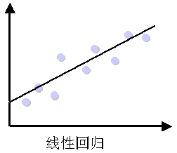
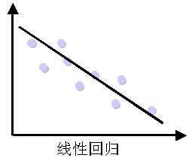
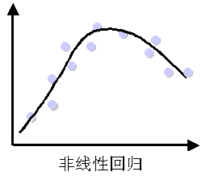
（二）相关图
相关图是以直角坐标系的横轴代表自变量，纵轴代表因变量，将两个变量间相对应的变量值用坐标点的形式描绘出来，用来反映两变量之间相关关系的图形，又称散点图或散布图或相关点图。

Slide 17
（三）相关系数
1.相关系数的概念和意义
(1)概念:相关系数是指在直线相关条件下，说明两个现象之间相关关系密切程度的统计分析指标。
(2)意义:比相关表和相关图更能概括表现相关的形式和程度。根据相关系数的大小，或把若干相关系数加以对比，可以发现现象发展中决定性的影响因素，因而相关系数对于判断变量之间相关关系的密切程度有着重要的作用。

Slide 18
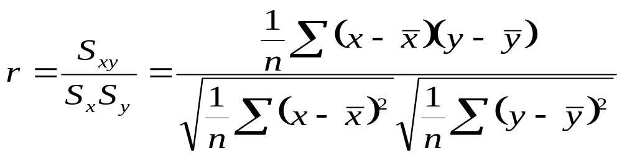
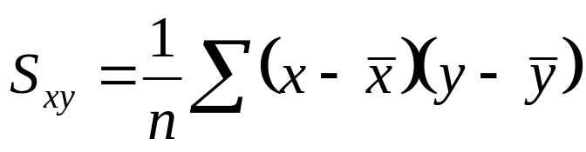
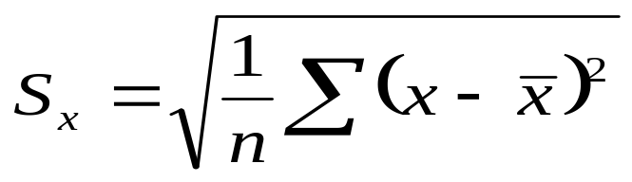
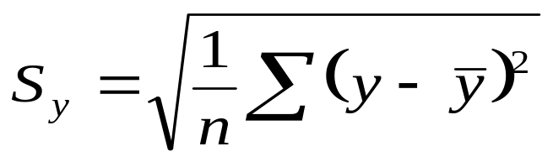
2． 相关系数的计算
其中，

Slide 19
第 三 节
一元线性回归分析

Slide 20
一、回归分析的概念
（一）回归分析的概念
回归分析实际上是相关现象间不确定、不规则的数量关系的一般化、规律化。回归分析采用的方法是配合直线或曲线来反映现象之间的一般数量关系。这条直线或曲线叫回归直线或回归曲线，它们的方程称为回归直线方程或回归曲线方程。
回归分析是对具有相关关系的现象根据其相关形式，选择合适的数学模型（回归方程），近似地描述变量间的平均变化关系的一种统计分析方法。

Slide 21
（二） 回归分析与相关分析的关系
1. 区别
(1)相关分析所研究的两个变量是对等关系。
回归分析所研究的两个变量不是对等关系，必须根据研究目的，确定自变量和因变量。
(2)相关分析只能计算一个相关系数，改变自变量和因变量的地位不影响相关系数的数值。
回归分析可以根据研究目的分别建立两个不同的回归方程。
(3)相关分析中两个变量都必须是随机变量。
回归分析中自变量是给定的变量，因变量是随机变量。

Slide 22
2.回归分析与相关分析的联系
(1)相关分析是回归分析的基础和前提。如果缺少相关分析，没有从定性上说明现象间是否存在相关关系及相关关系的密切程度，就无法进行回归分析。
(2)回归分析是相关分析的深入和继续。仅仅说明现象间具有密切的相关关系是不够的，只有进行回归分析，拟合回归方程，才可能进行深入分析和回归预测，相关分析才有实际应用价值。

Slide 23
二、回归分析的种类
（一）按回归分析中自变量的个数不同
1.简单回归/一元回归:在回归关系中包含两个变量，一个是具有确定性的自变量；另一个称因变量,是随机变量。
2.多元回归:在回归关系中包含三个或以上的变量，一个是因变量,是随机变量；其他变量是具有确定性的自变量。

Slide 24
（二）按回归线的形状
1.直线回归:变量间变化的规律近似于线性关系，从散点图看，表示变量关系的点接近于一条直线。
2.非直线回归:变量间变化的规律不是线性关系，从散点图看，表示变量关系的点接近于一条曲线。

Slide 25
三、一元线性回归分析
（一） 一元线性回归分析的含义与特点
1.含义
2.特点
(1)模型中包含两个变量，自变量和因变量。
(2)变量之间的变化规律近似于线性关系。
包含两个变量且变量之间关系为线性的回归分析称为一元线性回归分析。

Slide 26
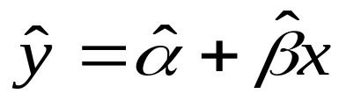
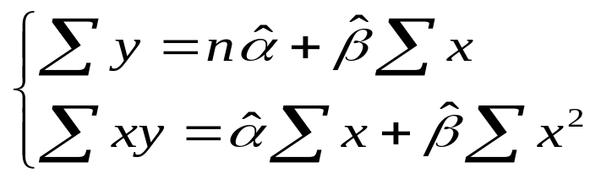
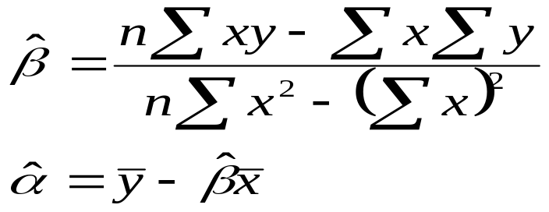
（二）一元线性回归模型与参数估计
1.回归模型为:
2.建立求解回归参数的标准方程组
3.计算回归参数

Slide 27
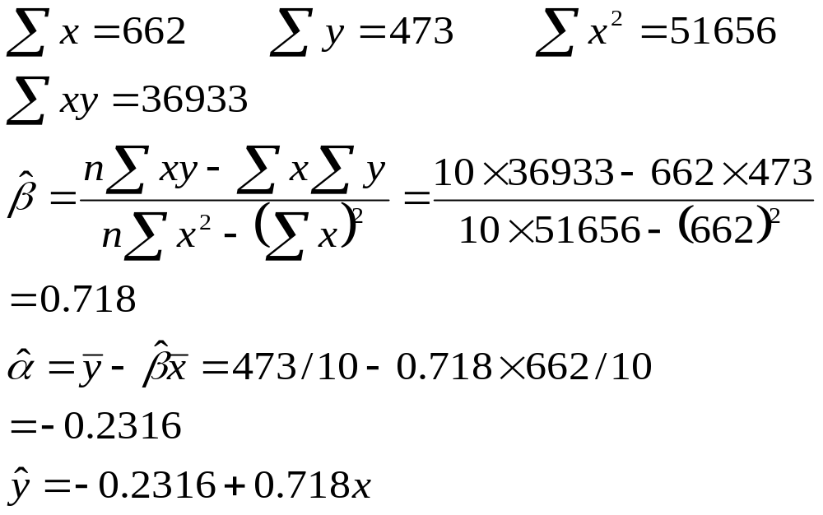
[例9-2] 以教材例9-1资料建立一元线性回归方程。
解题思路：回归模型中，自变量为可支配收入，因变量为消费支出。根据表格计算可知：

Slide 28
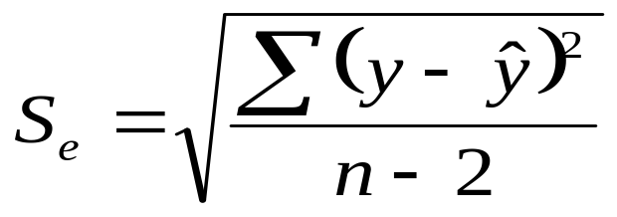
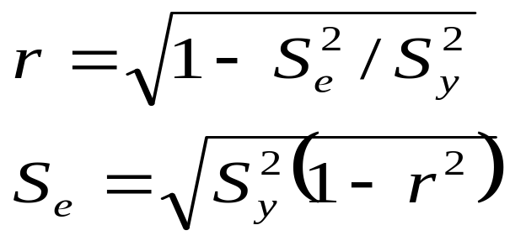
（三）一元线性回归方程的估计标准误差
是因变量的实际值与估计值的平均离差，用来说明回归直线对相关关系的代表性大小，简称估计标准差。
（四）估计标准误差和相关系数之间的关系

Slide 29

本章小结
相关关系的含义、分类及与函数关系的区别，相关分析和回归分析之间的关系。
相关关系的测定方法、相关系数的计算方法。
一元线性回归分析方法，重点掌握回归系数的确定方法。
多元线性回归模型。

Slide 30
END

